Slide 1
ПРОЕКТ
«ТЕАТР НА ПОДУШКАХ»
Заявка на участие в Конкурсе лучших муниципальных практик и инициатив социально-экономического развития в муниципальных образованиях на территориях присутствия Госкорпорации «Росатом»
Ангарский городской округ, 2019 г.

Slide 2
Цель практики: Создание на территории Ангарского городского округа благоприятных условий для культурного развития и духовного обогащения детей-инвалидов и детей, оставшихся без попечения родителей
Задачи практики:
Развитие культурной жизни города Ангарска, появление новой формы театральных постановок – кукольного театра на подушках;
Создание спектаклей, развивающий кругозор «особенных» детей, а также детей, оставшихся без попечения родителей;
Создание уютного домашнего пространства для показа спектаклей, рассчитанного на небольшое количество зрителей.

Slide 3
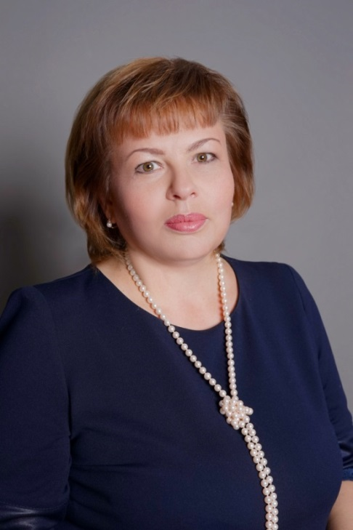
Лидер практики
Лешкевич Оксана Владимировна, заместитель директора по Дворцу ветеранов «Победа»
(структурное подразделение МАУ «Дворец культуры «Энергетик»)
Сроки реализации практики: с 2016 года по настоящее время
Целевая аудитория практики: дети-инвалиды и дети, оставшиеся без попечения родителей (876 чел. по состоянию на 01.01.2016 г., 915 чел. по состоянию на 01.01.2019 г.), а также родственники детей-инвалидов.

Slide 4
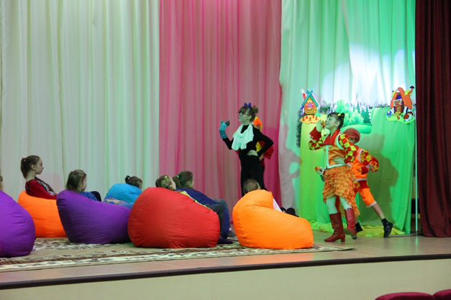
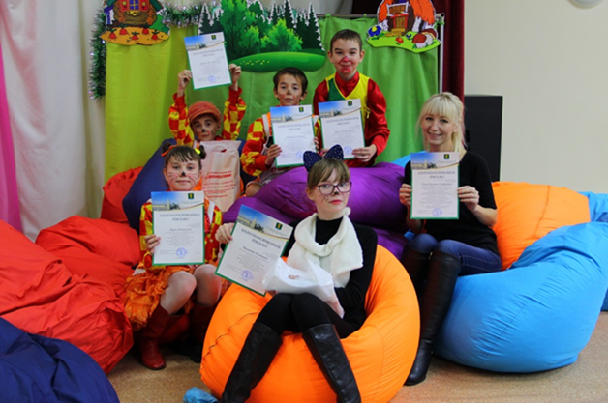
Суть практики
Проект «Театр на подушках» - уникален. В рамках его реализации организовано пространство для исполнения камерных спектаклей для «особенных» детей, а также детей, оставшихся без попечения родителей.
Постановки проходят немного в другой атмосфере, нежели в стандартных театрах, — в них не используются громкие звуки, шумовые эффекты. В театре на подушках актеры общаются со зрителями в доверительной форме.

Slide 5
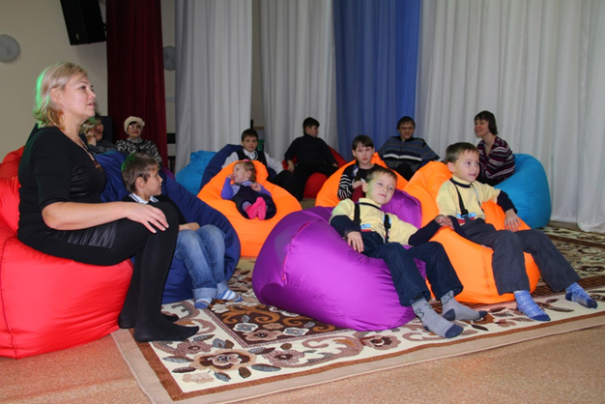
Суть практики
Площадка, рассчитана на 15 мест, зрительские места заменили уютные кресла-мешки, чтобы зрители, которые зачастую не отличаются усидчивостью, могли в любой момент поменять положение, сесть как удобно, и даже лечь.

Slide 6
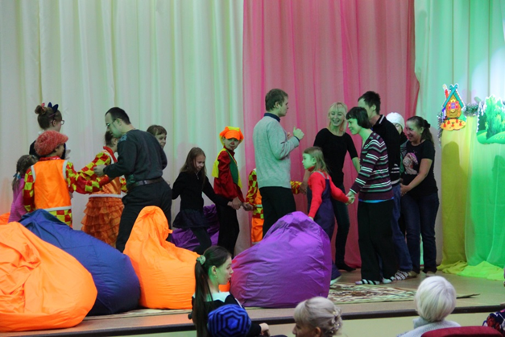

Суть практики
По окончании спектакля зрители могут сфотографироваться с артистами, а также пообщаться в формате живой интересной игры.
Зрителям выдается буклет, в котором каждый из зрителей сможет найти себя на фотографии.

Slide 7
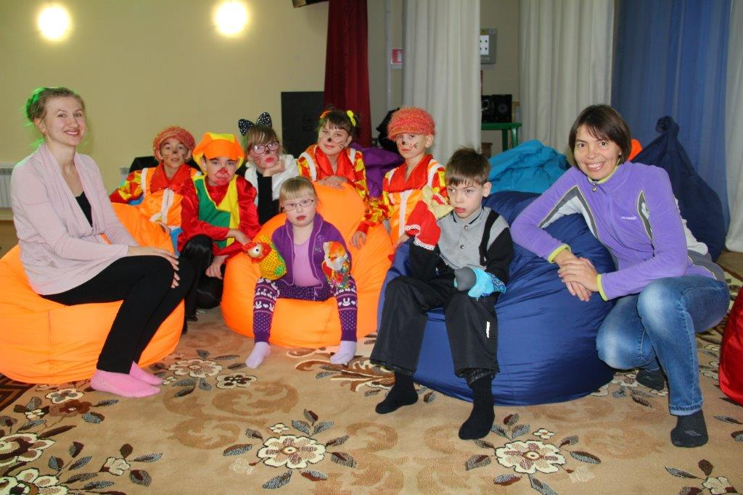
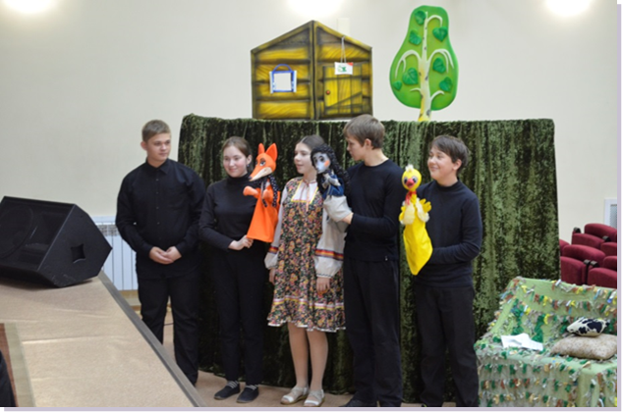
Достигнутые результаты
За период реализации практики ( с 2016 года и по настоящее время) проект «Театр на подушках» представил 9 спектаклей, зрителями которых стали 165 человек из числа целевой аудитории, что составило 18,8% в общем количестве детей-инвалидов и детей, оставшихся без попечения родителей (из расчета 876 чел. по состоянию на 01.01.2016 ).
Спектакли организованы с привлечением артистов местных театральных организаций: театр-студия «Шкода» (МБОУ «СОШ №11») и Театр кукол «Чуфело» (МБУДО «Дворец творчества детей и молодежи»).

Slide 8
Перспективы развития практики
За время реализации практики целевая аудитория выросла на 4,5% и составила 915 чел. (по состоянию на 01.01.2019 г.).
Реализованный проект получил множественные положительные оценки не только зрителей спектаклей, но и их родителей, а также отмечен в СМИ.
Планируется продолжение действия проекта в новом театральном сезоне — осенью 2019 года.

Slide 9
Спасибо!
Ангарский городской округ, 2019 год

